Slide 1
(DURE) GENEESMIDDELEN: TE DUUR?
Prof. JanHasker G. Jonkman,
Ph.D., F.C.P. (NL; UK; USA), F.R.Q.A., R.Ph.,
Clinical Pharmacologist
Rotary Club Assen, 29 maart 2018, 07 juni 2018

Slide 2
(DURE) GENEESMIDDELEN: TE DUUR?
Inhoudsopgave:
Introductie
Ontwikkelen van een nieuw geneesmiddel (video)
Kosten gezondheidszorg
Kosten medicijngebruik
Prijs van (dure) geneesmiddelen

Slide 3
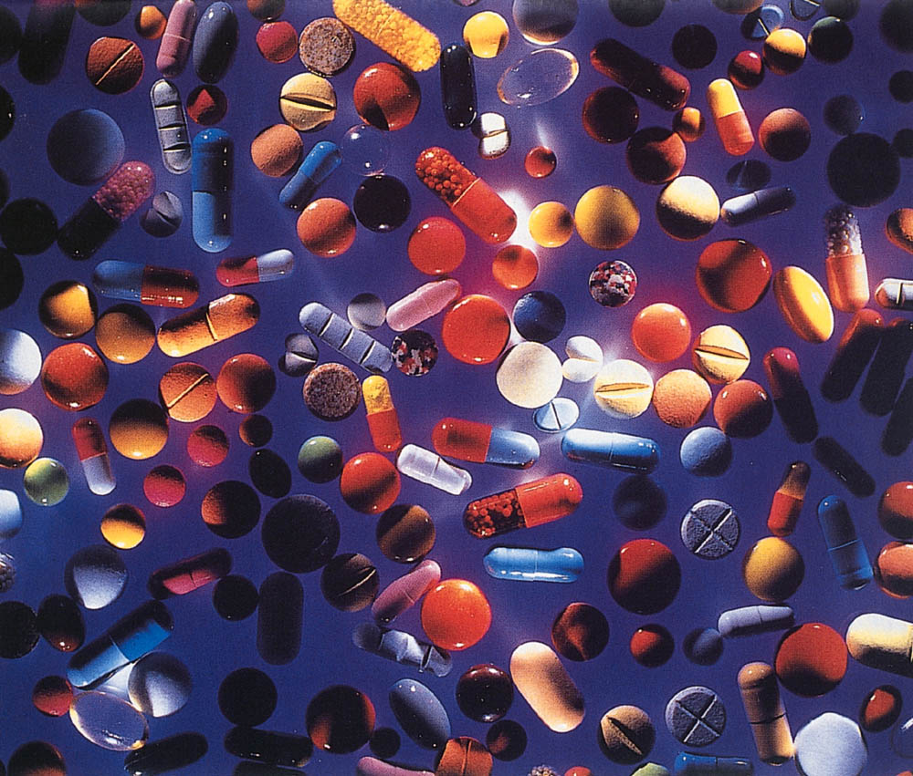
IN THE NETHERLANDS
THERE ARE APPROX. 10.000 REGISTERED DRUGS

Slide 4
SALES OF MEDICINES IN THE NETHERLANDS: (2016)
Total sales of medicines for humans: € 4.3 billion per year (in pharmacies)
Billion per year
Total sales of food products for humans : € ?
Total sales of food products for humans : € 70
Total sales of cosmetics for humans : € ?
Total sales of cosmetics for humans : € 2.4
Total sales of pet food for dogs + cats : € ?
Total sales of pet food for dogs + cats : € 1.0

Slide 5
SALES OF MEDICINES IN THE NETHERLANDS: (2016)
Total sales of medicines for humans: € 4.3 billion per year (in pharmacies)
Billion per year
Total sales of tobacco : € ?
Total sales of tobacco : € 4.2
Total sales of alcoholic drinks : € ?
Total sales of alcoholic drinks : € 3.8
Total sales of firework : € ?
Total sales of firework : € 0.068

Slide 6
(Video)

Slide 7
ONTWIKKELEN VAN EEN NIEUW GENEESMIDDEL
Is een industrieel kapitalistisch proces
Is een proces met zeer groot financieel risico

Slide 8
COSTS OF RESEARCH & DEVELOPMENT (2015)
World wide sale of medicines approximately $ 1.000.000.000.000 ($ 1 trillion) per year
World wide expenditure on R&D of new medicines approximately $ 150.000.000.000 per year ($ 150 billion)
Of which costs of clinical research: $ 75.000.000.000

Slide 9
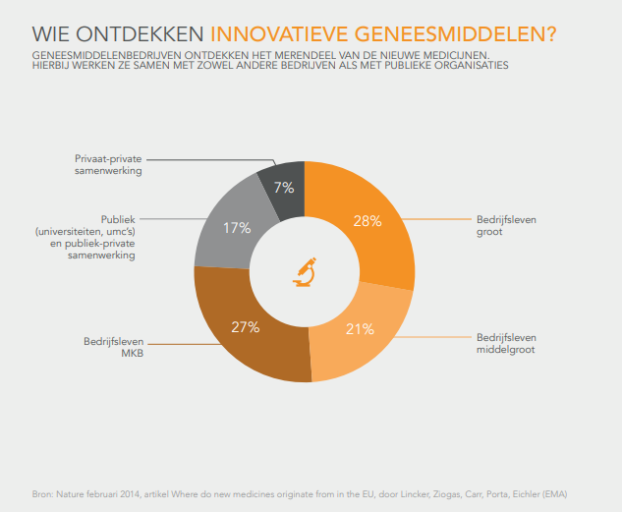

Slide 10
COSTS OF PHARMA R&D (2015)
R&D spend R&D as
Rank Company (US $ billion) % of sales
1. Novartis 8.5 21.3
2. Roche 8.5 22.0
3. Pfizer 7.7 17.9
4. Johnson & Johnson 6.8 22.7
5. Merck & Co 6.6 18.6
6. Sanofi 5.6 16.0
7. AstraZeneca 5.6 24.0
8. GlaxoSmithKline 4.7 17.3
9. Eli Lilly & Co. 4.5 24.5
10. Amgen 3.9 18.7
NB: 1 billion US $ = 1.000.000.000 US $
(Source: www.statistica.com, 2017)

Slide 11
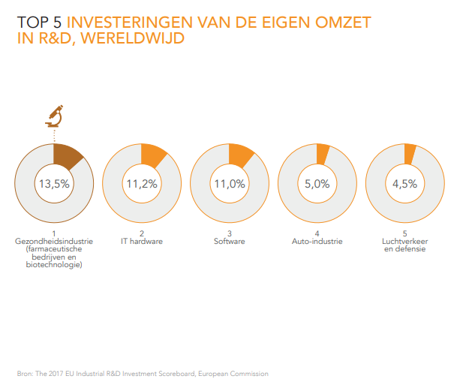

Slide 12
TOTAL INDUSTRY R&D vs PHARMA R&D (2)
Pharma R&D is approximately 10% of total industry R&D

Slide 13
NUMBER OF NEW DRUG APPROVALS
New Molecular Entities Approved in EU
64
51
50
39
38
40
39
35
24
25
15
(Source: www.ema.europa.eu/..)

Slide 14
DEVELOPMENT OF A NEW DRUG
Synthesis of the molecule
Studies in animals
Studies in healthy volunteers
Studies in patients

Slide 15
NEW DRUG: TIME OF DEVELOPMENT
Studies in animals : 2 - 4 years
Studies in humans : 4 - 5 years
Registration procedure : 2 - 3 years
TOTAL : 8 - 12 years
(average : 10 years)

Slide 17
100,000 molecules in laboratories
10 registered drugs at pharmacy
development costs of 4 registered
drugs are recovered
1 blockbuster
(mega-seller)

Slide 18
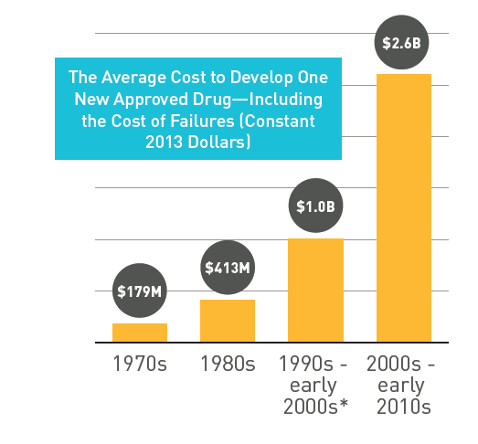
NEW DRUG: DEVELOPMENT COSTS
(Source: PhRMA, 2016)

Slide 19
NEW DRUG: PATENT LIFE (1)
17 - 20 years
(depending on country; The Netherlands: 20 years)
Thereafter: many ‘generic’ versions of the drug

Slide 20
NEW DRUG: PATENT LIFE (2)
Pay back period is approximately 20 -10 = 10 years
Pease note: Only 10% of marketed new drugs are a commercial success

Slide 21
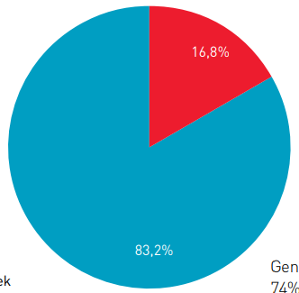
SALES OF MEDICINES IN THE NETHERLANDS: BY PRODUCT GROUPE (2016)
Innovator’s product
Generics
(Source: www.sfk.nl)

Slide 22
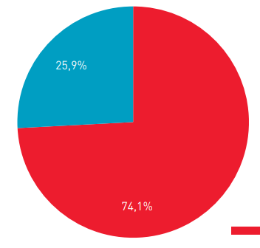
USE OF MEDICINES IN THE NETHERLANDS: BY PRODUCT GROUPE (2016)
Innovator’s product
Generics
(Source: www.sfk.nl)

Slide 23
NEW DRUG: PATENT LIFE (3)
The price of a generic drug is approximately 20% of the price of the innovator’s product

Slide 24
KOSTEN GEZONDHEIDSZORG (1)
Totaal: € 98.000 miljoen per jaar (dat is 10,5% van het BNP)
Ziekenhuizen: € 27.000 miljoen per jaar
Geneesmiddelen: € 4.335 miljoen per jaar via apotheek
“Dure geneesmiddelen”: € 2.000 miljoen per jaar vooral via ziekenhuizen

Slide 25
KOSTEN VAN GEZONDHEIDSZORG (2)
Nederland: totale kosten € 4.194 per persoon per jaar (Zwitserland, Noorwegen, Zweden en Denemarken zijn nog duurder)
Kwaliteit in Nederland werd beoordeeld als beste in Europa (Zwitserland: 2e en Noorwegen 3e)

Slide 26
KOSTEN VAN GENEESMIDDELEN (1)
Geneesmiddelen: € 376 per persoon per jaar (dat is ongeveer 9% van totale kosten gezondheidszorg; 50% gedaald sinds 1996; stabiel sinds 2007)
Nederland op 10de plaats in Europa (Zwitserland: € 757 per persoon per jaar)

Slide 27
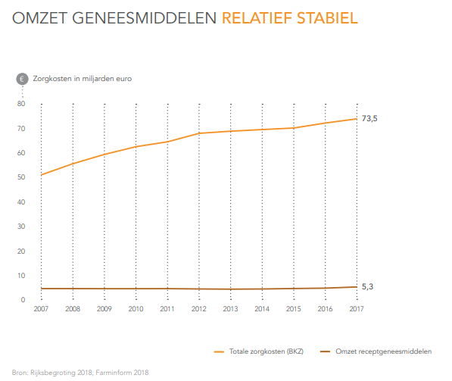

Slide 28
KOSTEN VAN GENEESMIDDELEN (2)
Dure geneesmiddelen
definitie:
kosten meer dan € 50.000 per patiënt / jaar òf
kosten meer dan € 40.000.000 per jaar
‘sluis’
in ‘sluis’ ter beoordeling inzake toelating basispakket (8 medicijnen)
aantal: ongeveer 100

Slide 29
KOSTEN VAN GENEESMIDDELEN (3)
Dure geneesmiddelen:
kanker: ongeveer € 750 miljoen per jaar
ontstekingsziekten: ongeveer € 650 miljoen per jaar (reuma, chronische darmontsteking)
bloedstollingsstoornissen: ongeveer € 150 miljoen per jaar
zeldzame erfelijke ziekten: ongeveer € 100 miljoen per jaar

Slide 30
KOSTEN VAN GENEESMIDDELEN (4)
Duurste geneesmiddel per patiënt per jaar
idursulfase (Elaprase®): € 603.000 (erfelijke stofwisselingsziekte)
Duurste geneesmiddel per patiëntengroep per jaar
adalimumab (Humira®): € 218 miljoen
infliximab (Remicade®): € 155 miljoen
etanercept (Enbrel® ): € 146 miljoen
(alle: ontstekingsziekten zoals reuma, darmontstekingen)

Slide 31
PRIJS VAN GENEESMIDDELEN (1)
Duur?
Te duur?

Slide 32
PRIJS VAN GENEESMIDDELEN (2)
Oorzaak (1)
farmaceutische industrie?
artsen / specialisten?
apotheker?
patiënt?
?????

Slide 33
PRIJS VAN GENEESMIDDELEN (3)
Oorzaak (2)
farmaceutische industrie:
woekerwinst?
totstandkoming van prijs is niet transparant genoeg

Slide 34
PRIJS VAN GENEESMIDDELEN (4)
Oorzaak (3)
artsen / specialisten:
ultieme wens / drang om patiënt te genezen
extreme toepassing van nieuwe technieken / therapieën
misschien in leven houden, waar dit eigenlijk niet kan
beïnvloedbaar door farmaceutische industrie

Slide 35
PRIJS VAN GENEESMIDDELEN (5)
Oorzaak (4)
apotheker:
vaste prijzen / vergoeding voor aflevering geneesmiddelen

Slide 36
PRIJS VAN GENEESMIDDELEN (6)
Oorzaak (5)
patiënt:
alles moet kunnen
misschien in leven houden, waar dit eigenlijk niet kan (erfelijke afwijkingen; ongeneeslijk zieken)

Slide 37
PRIJS VAN GENEESMIDDELEN (7)
Oorzaak (6)
politiek: (dus wij, de maatschappij)
willen lage ziektekostenverzekeringspremie
dus veel gebruik van generieke geneesmiddelen (“preferentiebeleid”)
dus geen buffer aan kapitaal voor innovatie door farmaceutische industrie (minder inkomsten)

Slide 38
PRIJS VAN GENEESMIDDELEN (8)
Oorzaak (7)
conclusie: korte termijnbeleid sinds de jaren 1960 is een doodlopende weg
(ten koste van volgende generaties)

Slide 39
PRIJS VAN GENEESMIDDELEN (9)
Oplossing:
farmaceutische industrie moet transparanter zijn m.b.t. ontwikkelingskosten?
marge op geneesmiddelen moet omhoog?
octrooiperiode moet worden verlengd?
premie van ziektekostenverzekering omhoog?
“solidariteitsprincipe”: met elkaar de kosten voor iedereen dragen?
inkomensafhankelijk?
vergoeding voor zorgbehandeling limiteren? (Engeland : € 85.000 per jaar; dus niet alles moet kunnen)

